Slide 1
話說福興鄉
地靈人傑的福地

Slide 2
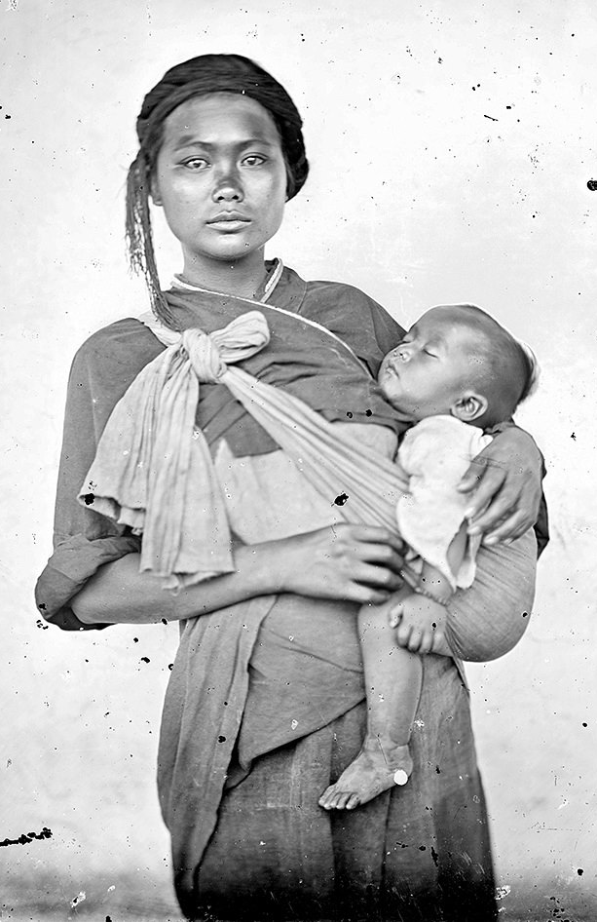
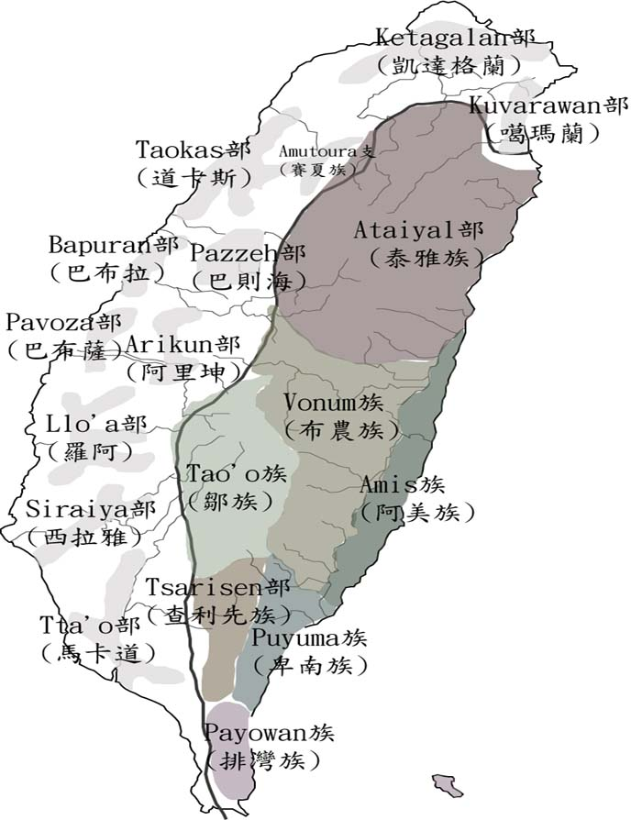

Slide 3
一、福興鄉最早的主人?
1.早期屬於 平埔族巴布薩族 馬芝遴社。
2.清康熙年間起，漢人移入。
3.漢人漸多後，馬芝遴社將海埔地讓與
漢人開墾，另在內地的番社(番社村)建
立家園。

Slide 4
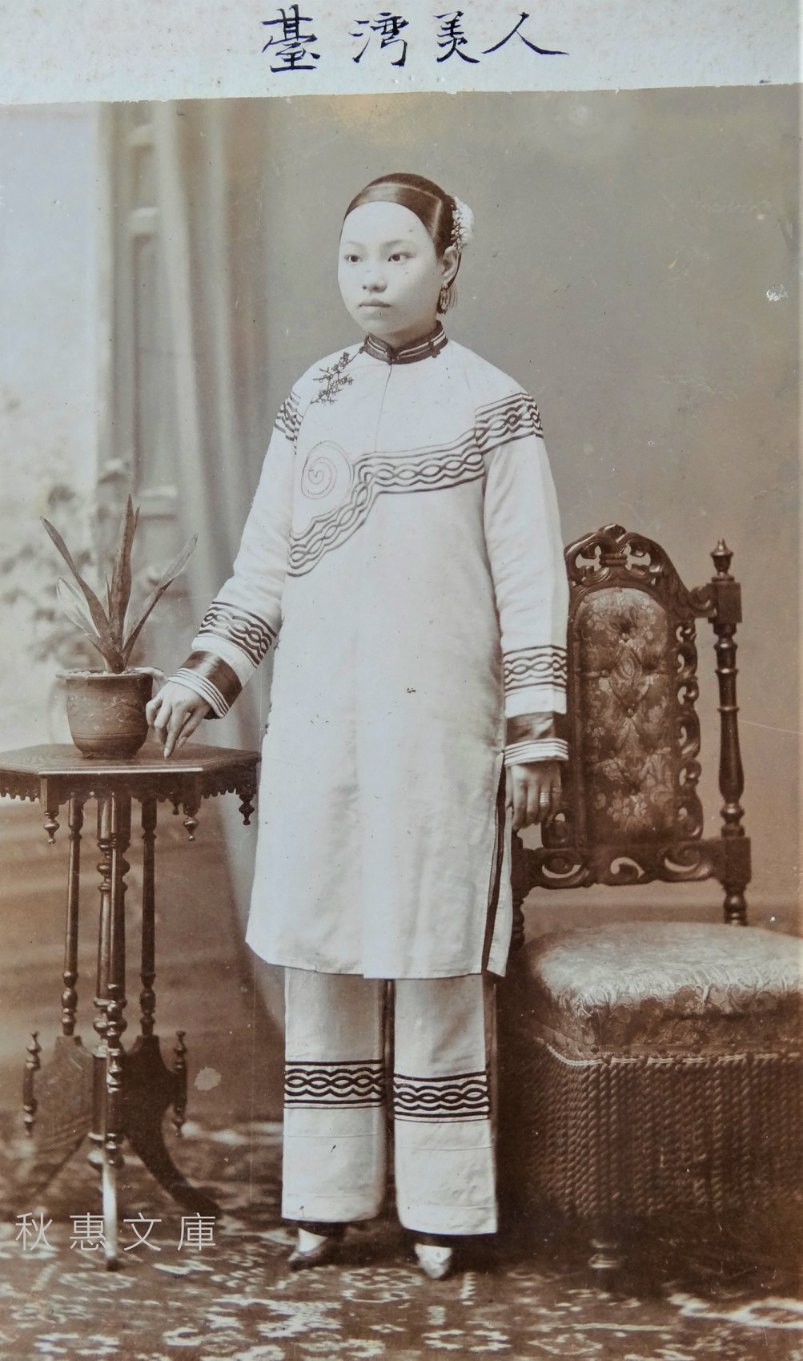
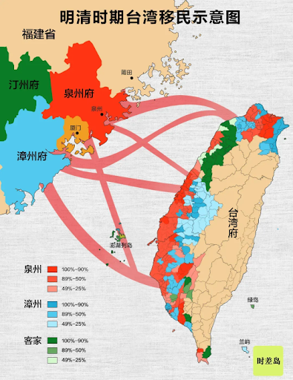

Slide 5
行政區的變革
大正9年(1920)，官制革新，隸台中州彰化郡福興庄，庄役場設於福興，管轄番社、橋頭、外埔、外中、三汴頭、大崙、菜園角、福興、洪堀寮、鎮平、管嶼厝等11個大字，及秀厝、西勢、同安、三和、阿力、麥嶼厝、粘厝等7個小字。
庄相當於現代的鄉，街庄制度下，再以庄的大字或小字地名來畫分幾個區，相當於現在的村里
民國34年戰後，國民政府易庄為鄉，稱為福興鄉。
民國39年，台灣省行政區域調整，福興鄉隸屬彰化縣，民國77年，鄰再次調增，共分為22村254鄰，至今亦同。

Slide 6
自然環境與氣候 -
本鄉屬彰化隆起海岸平原，東經120度27分，北緯24度02分之間，地形平坦，海拔約在23.9公尺。受舊濁水溪河口沖積扇堆積作用影響，地勢由東南向西北傾斜。
有員林大排水，由東南向西北流貫，在二港村出海。員林大排水原為天然河道「台灣溝」，因常有水患，經截彎取直整治工程而成。
另一天然河道麥嶼厝溪，在本鄉西部由南往北流貫，在福寶村出海，本溪是濁水溪河道變遷結果，因此又稱舊濁水溪。
屬亞熱帶季風氣候區，氣候炎熱而乾燥，冬季東北季風強烈，因地形平坦，降水量不足，農耕有賴灌溉渠道。全鄉的圳道有八堡第一東圳、番社排水、義和二圳、義和三圳、萬豐排水、新生段內排水、外中排水、橋頭排水、二港排水、麥嶼厝排水、福寶環排水幹線、洪堀寮排水等。

Slide 7
二、福興鄉地名的由來？
福建省移民在此，
振興事業，建莊興隆。

Slide 8
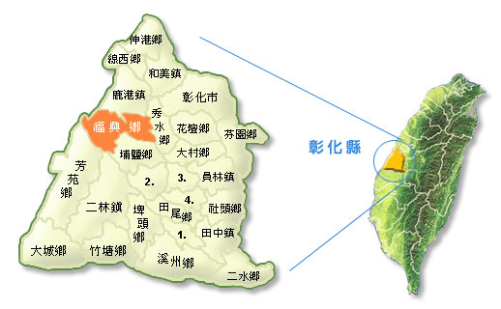
福興鄉的地理位置

Slide 9
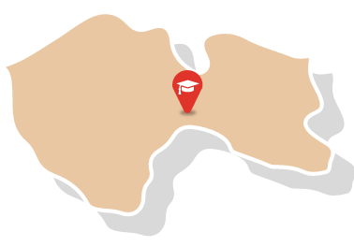
福興鄉的左鄰右舍 位於臺灣彰化縣
西部
鹿港鎮
臺灣海峽
秀水鄉
芳苑鄉
埔鹽鄉
二林鎮

Slide 11
福興景點

Slide 12
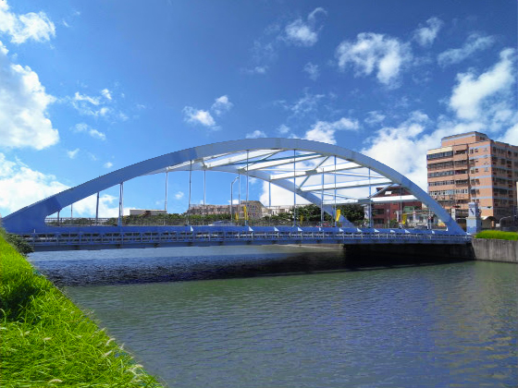
藍色長虹~福興橋

Slide 13
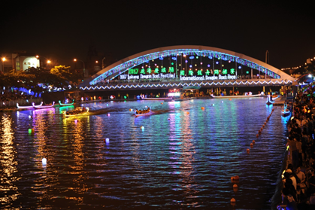
慶端陽之福興橋

Slide 14
沿海路橫跨福鹿溪的福興橋，採淺藍色鋼拱橋設計，高聳的圓弧，支撐整座橋面，是福興鄉聞名的地標景觀，有「藍色長虹」美稱。周邊有河濱景觀公園，及為鹿港端午節賽龍舟場地，橋下波光粼粼，觀景台上清風徐徐，吸引遊人如織。

Slide 15
貝殼廟

Slide 16
福寶輪胎公園

Slide 17
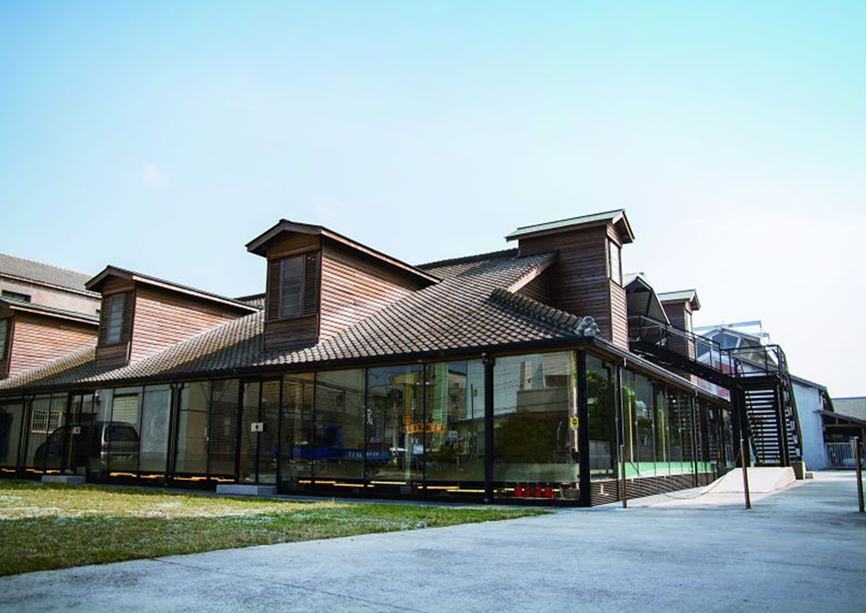
福興穀倉
92年6月修復完成並登錄為「歷史建築」。

Slide 18
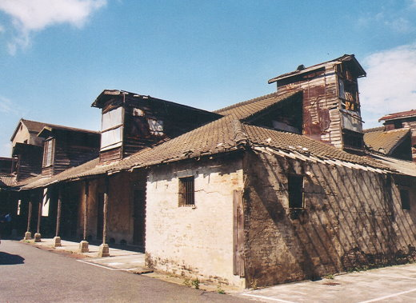
老虎窗
建於民國十七年

Slide 19
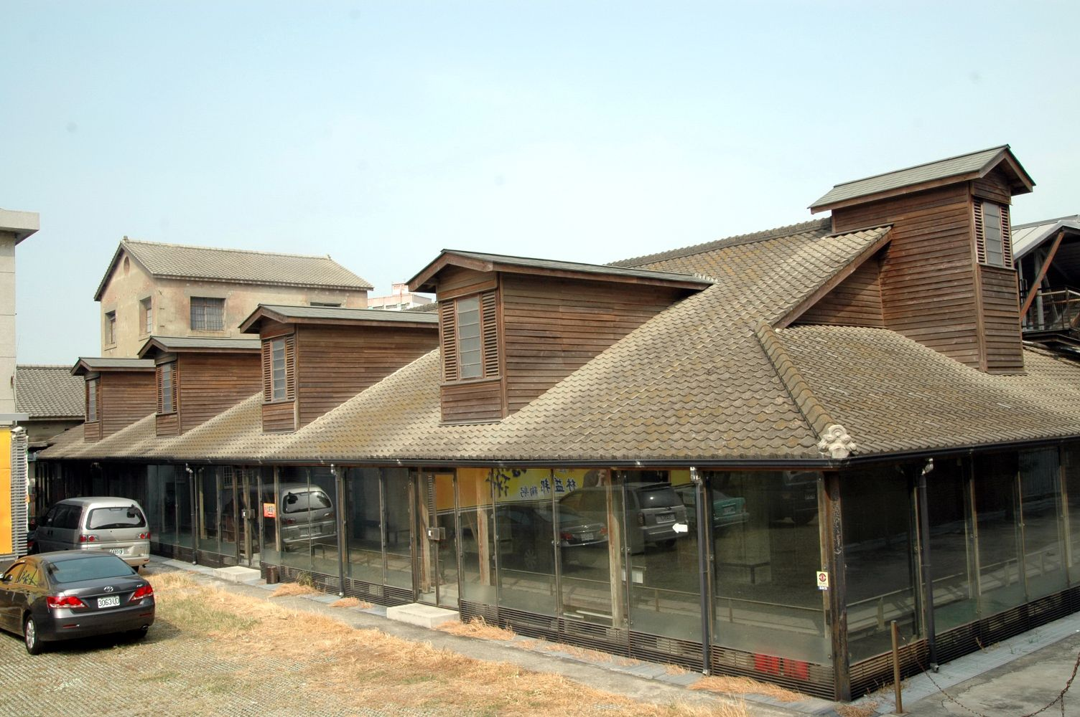
福興鄉穀倉 ★昭和10年（1935） 興建 ★主體空間:穀倉間、碾米機房、米倉 ★共有七、八棟三層樓高建築，內部設計是由檜木搭 築而成的碾米機房，結合十六間糧庫。 因為是糧倉，防潮、防鼠為建築的首要考量，有老虎窗的造型，是很珍貴的台灣產業建築，其規模可說是全台第一的穀倉。

Slide 20
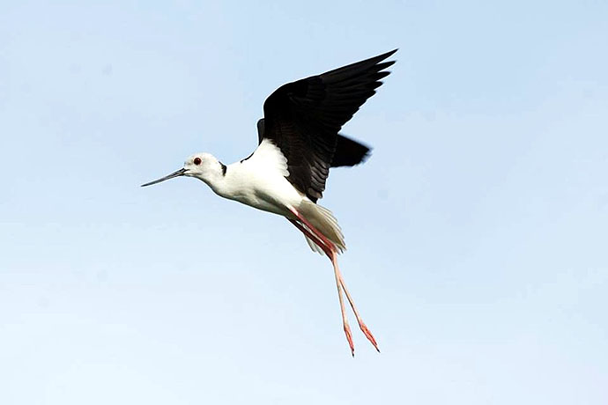
福寶濕地之高蹺鴴
反嘴鴴科，身長約30公分
腳很長、粉紅色，好像踩著高蹺的鳥兒。

Slide 21
福寶村之福寶生態園區 福寶沿海因地層下陷，造成農田土壤嚴重鹽化，難以耕作而成為荒地。 經保育界投入福寶鹽化農地的生態園區計畫，將鳥類保育和農村經濟結合，讓荒地變成水鳥的新樂園。

Slide 22
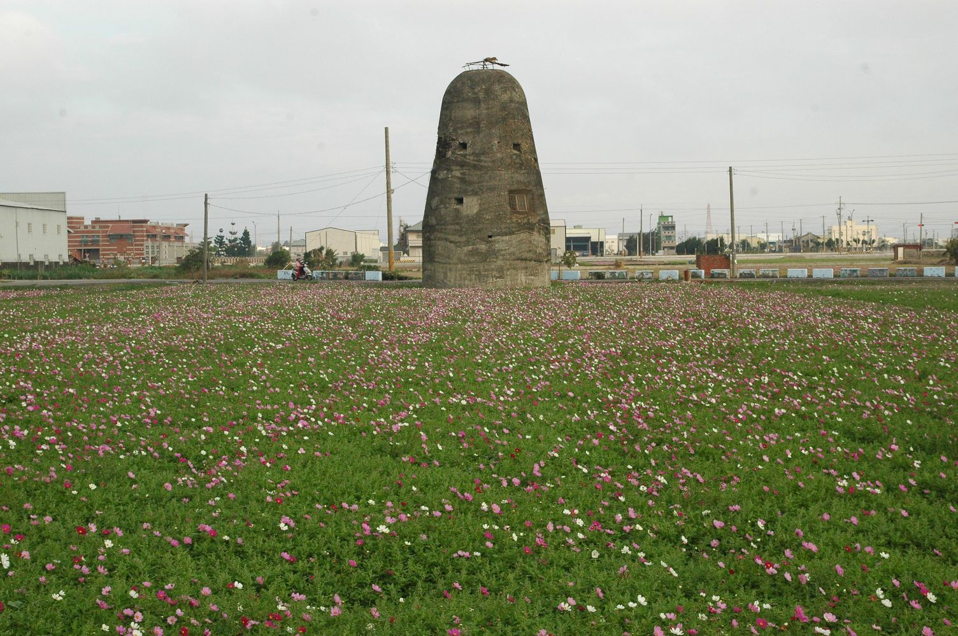
番婆村
外埔機場的防空砲台(歷史建築)
創建年代在昭和17年（1942）
二次世界大戰末期， 日本為防止盟軍飛機轟炸而建造。

Slide 23
福興產業

Slide 24
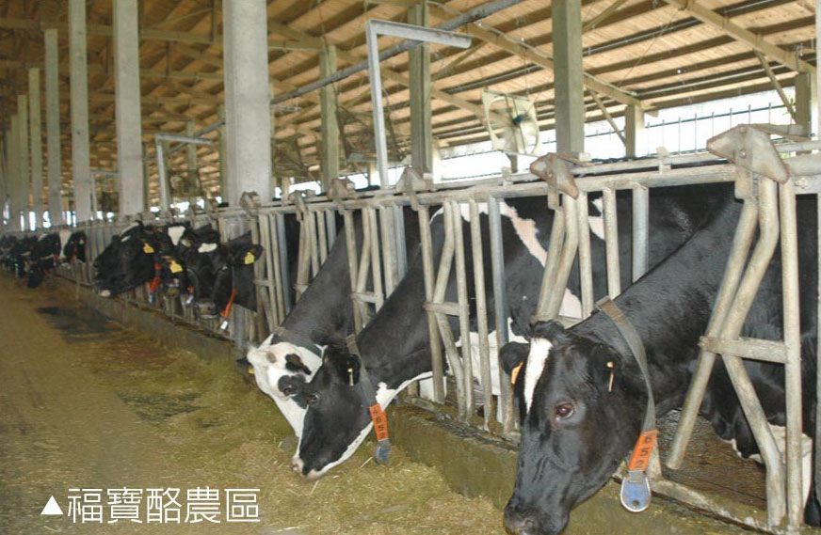
福寶酪農區

Slide 27
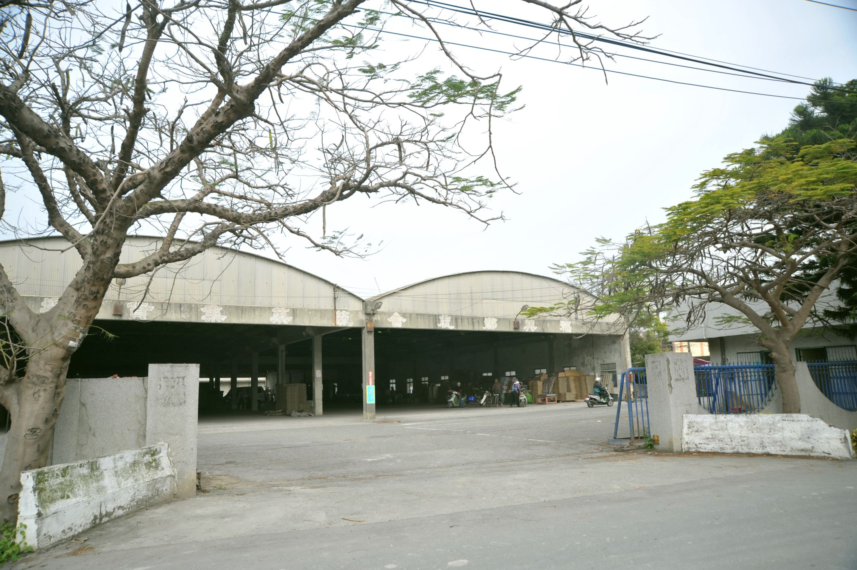
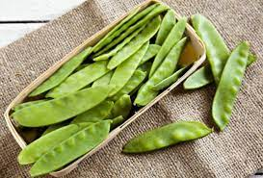
外中村豌豆市場

Slide 30
三和村西瓜

Slide 32
福興豌豆、西瓜、酪農一家親
福興鄉有東西之別。
西福興鄉由於靠海、土壤貧瘠，其多以旱地作物為主，如西瓜、花生、甘藷等。
東福興鄉因其土壤鬆軟，適合農業發展，如水稻、豌豆、油菜。
其中豌豆與西瓜分別有成立外中豌豆專業區及三和西瓜專業區，以提升農產業之發展。
濱海的福寶農地土壤鹽化，難以耕作，政府為改善當地居民收
益，在民國62年成立福寶酪農專業區，其酪農業產業發展蓬勃，
為福興鄉最大經濟產業，乳牛養殖居全台之冠。

Slide 33
福興文化活動

Slide 34
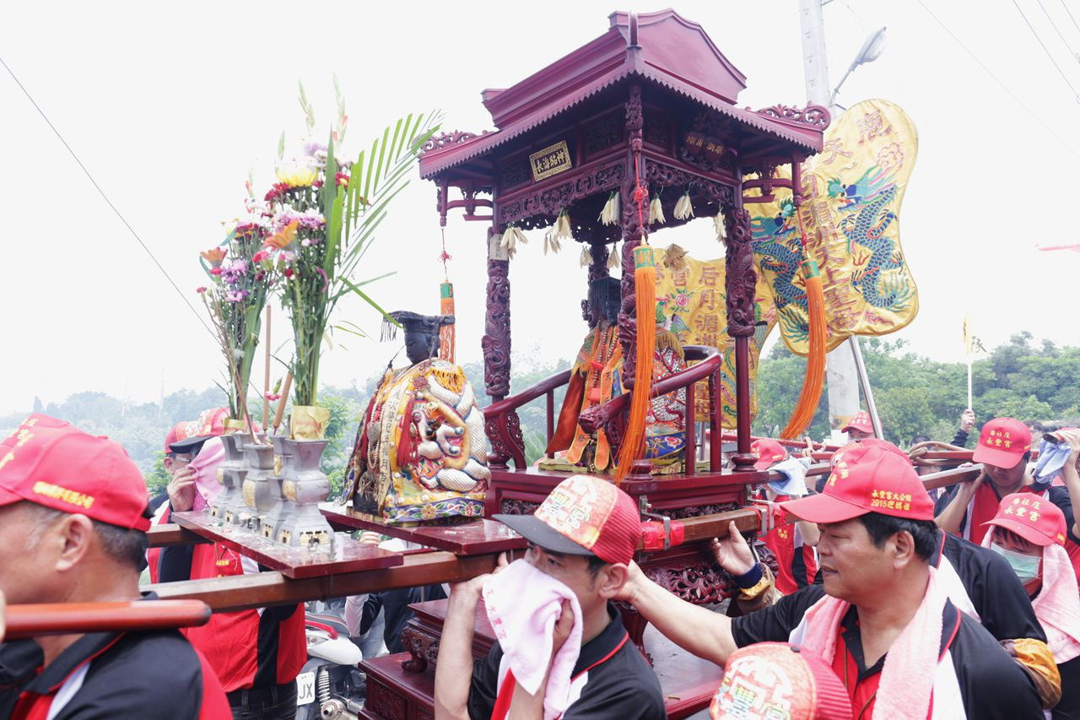
十二庄迎媽祖

Slide 35
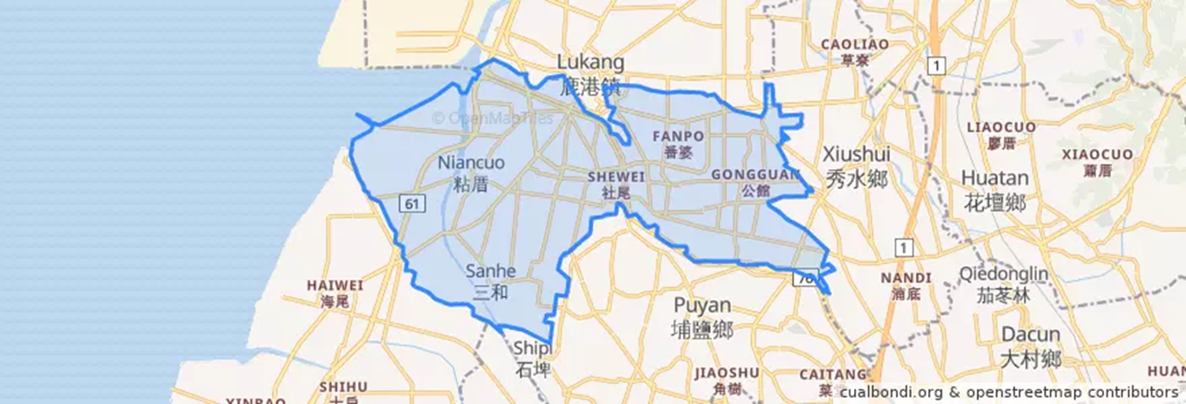
十二庄迎媽祖的區域範圍

Slide 36
同安寮十二庄請媽祖源由 相傳清道光11年（1831），十二庄久旱不雨，農民難以耕作，各庄執事者聚會，提議到鹿港天后宮迎請媽祖設壇祈雨，隔日果然傾盆大雨，旱象因此得以紓解。 十二庄飲水思源，每年聯合到天后宮請媽祖，至各庄遶境，媽祖鑾駕晚上駐蹕大公館(各庄輪流)，接受信眾恭宴

Slide 37
測驗活動～～
我所認識的福興

Slide 38
我所知道的福興~~
1.福興鄉共有幾村 ?
2.說明福興鄉的鄰近鄉鎮有哪些 ?
3.福興鄉最高學府為哪一間學校？位於哪一村？
4.歷史上女真族後裔所建的村落是福興哪兩個村?
5.解釋番社、社尾、番婆的地名由來?
6.福興的產業有哪些?
7.福興目前已登錄為彰化縣無形文化資產的是哪一項文化活動?

Slide 39
福興第一級產業
苗栗大湖
一想到草莓，你想到
一想到葡萄，你想到
一想到柚子，你想到
一想到花卉，你想到
福興有兩大農產品是
因為濱海的福寶農地土壤鹽化而設立著專區
苗栗卓蘭、
彰化大村、溪湖
台南麻豆
彰化田尾
西瓜、豌豆(荷蘭豆)
福寶酪農專業區

